Slide 1
Верю не верю!
Автор: Шевченко Алиса

Slide 2
Идея проекта
Создать простой телеграмм-бот, который будет играть с пользователем в “Верю не верю”
Правила игры простые: бот отправляет некое высказывание и спрашивает у пользователя, верит ли он.

Slide 3
Структура проекта
Использованные библиотеки: loggin, sqlite3, random, telegram, telegram.ext
Основной файл - believe_dont_believe.py,
Хранение внутренней информации(файловая структура):
facts.py - содержит словарь с высказываниями;
project.sqlite - библиотека со существующими высказываниями
new_fact.sqlite - библиотека для высказываний, которые можно будет добавить
images - папка с картинками

Slide 4
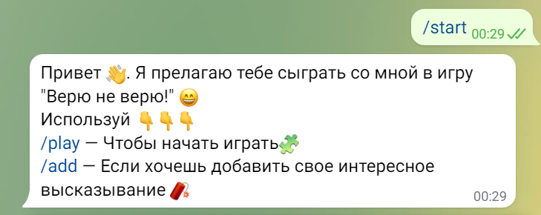
Диалог с ботом начинается с команды /start

Slide 5
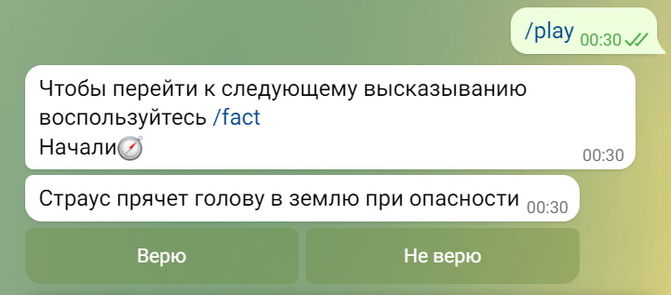
Игра начинается с команды /play

Slide 6
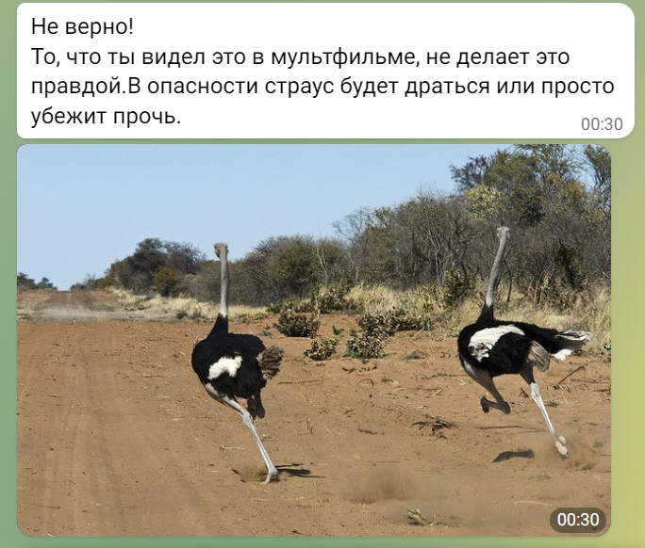
Реакция на нажатие кнопки
Высказывание заменяется на ответ и картинку

Slide 7
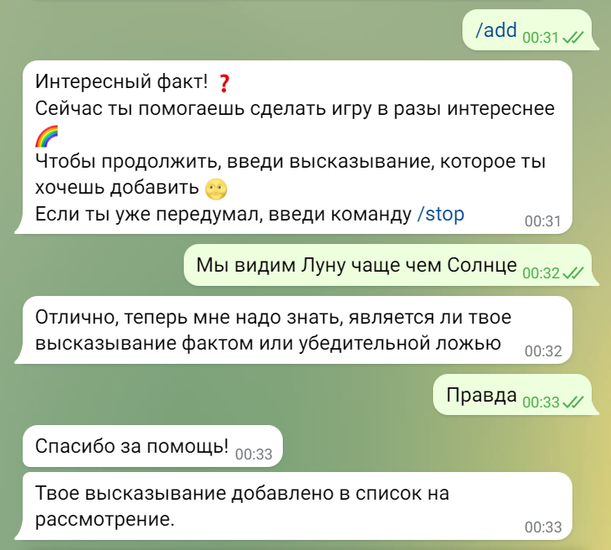
Реализация простой работы с контекстом пользователя
Команда /add , при помощью которой пользователь может предложить свое интересное высказывание для игры

Slide 8
Способы развития проекта:
Реализовать работу с API
Расширить БД с высказываниями
Найти и реализовать более удобный способ хранения информации
Добавить эффект “живого” общения

Slide 9
Спасибо за внимание!

